Slide 1
Распределите эти формулы по классам в таблицу
оксиды | основания
MgO, NaOH, H₂S, N₂ O₅, Zn(OH)₂, K₂O, HCI, SiO₂, Ba (OH)₂, H₂SO₄, H₃PO₄, CuO, Ca(OH)₂, Fe(OH)_{3,} HNO₃

Slide 2

Тема: Кислоты
“Просто знать – еще не все, знания нужно уметь использовать”. (Иоганн Гете)

Slide 3
Что должны узнать на уроке:
какие бывают кислоты,
какая формула кислоты,
как их классифицируют,
как составляют название,
уметь распознавать кислоты среди других соединений,
знать правила техники безопасности при работе с кислотами.

Slide 4
СТАНЦИЯ ИНФОРМАЦИОННАЯ
Кислоты вокруг нас

Slide 5



Кислоты в дождевой воде
Углекислый газ при растворении дает
раствор слабой угольной кислоты
Азотная кислота может находиться
в дождевой воде после грозы.
Сернистый газ, образовавшийся при
извержении вулканов и сгорании топлива,
окисляясь на воздухе и взаимодействуя
с парами воды, дает серную кислоту

Slide 6
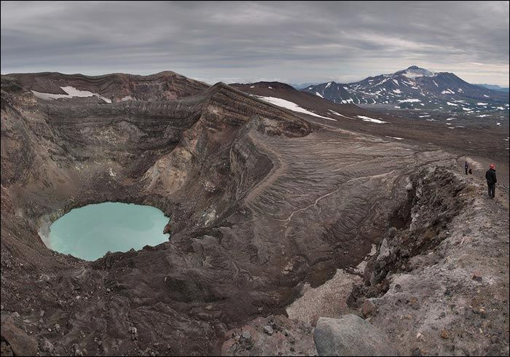
Природное озеро серной кислоты на п-ове Камчатка

Slide 7
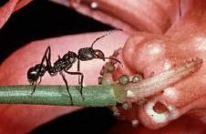


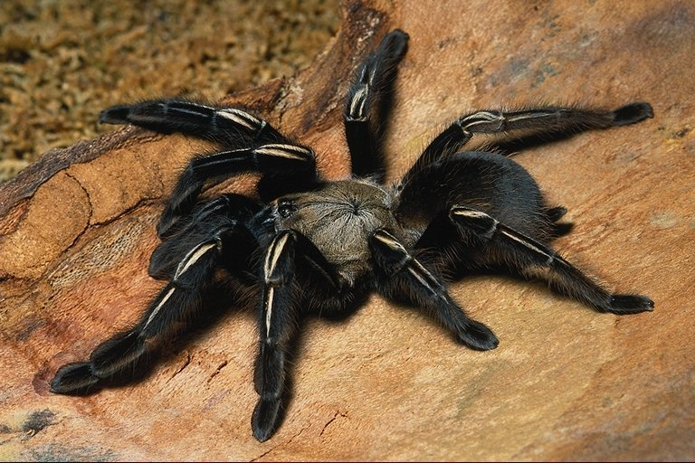
Кислоты в животном мире
Есть в муравьях и крапиве невинная,
С пользой для нас – кислота муравьиная.
Жжет она кожу, но есть в ней и прок –
Ваш ревматизм она вылечит в срок.
Голожаберные моллюски в порядке самообороны выстреливают парами серной кислоты
Тропический паук педипальпида
стреляет во врагов струйкой жидкости,
содержащей 84% уксусной кислоты.

Slide 8
Кислоты в растительном мире
Ботаникам известно более 800 видов растений, вырабатывающих синильную кислоту и использующих ее как оружие межвидовой борьбы.
Многие растения выделяют кислоты, угнетая ими другие виды растений. Зарегистрированы даже случаи самоотравления растений

Slide 9

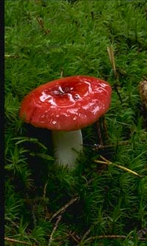
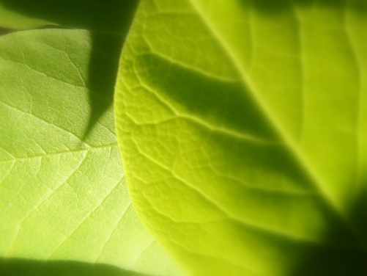
Кислоты в растительном мире
Лишайники выделяют кислоты,
которые разрушают
горные породы
Мухоморы в качестве ядовитых токсинов «используют» иботеновую кислоту. Это вещество так ядовито, что мухомору незачем прятаться.
Очень популярен в народе щавель,
который содержит щавелевую кислоту

Slide 10
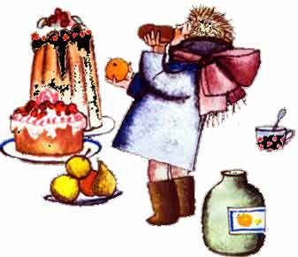
КИСЛОТЫ СОДЕРЖАТСЯ В ОРГАНИЗМАХ ЖИВОТНЫХ
Молочная кислота
образуется в мышцах при физической нагрузке.
Соляная кислота, находящаяся в желудке, помогает переваривать пищу.

Slide 11


Кислоты в организме человека
Если ты проглотил аскорбинку,
Твой организм получил витаминку.
Она закрывает болезням врата –
Аскорбиновая кислота.
Аминокислот в организме целые полки,
Соединяясь, они образуют белки.
А без белков нет ни мышц и ни кожи,
Скажите, на что мы будем похожи?

Slide 12


Кислоты в нашей пище
Жуйте лимон, если горло болит,
Сок чудотворный вас исцелит.

Slide 13
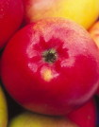
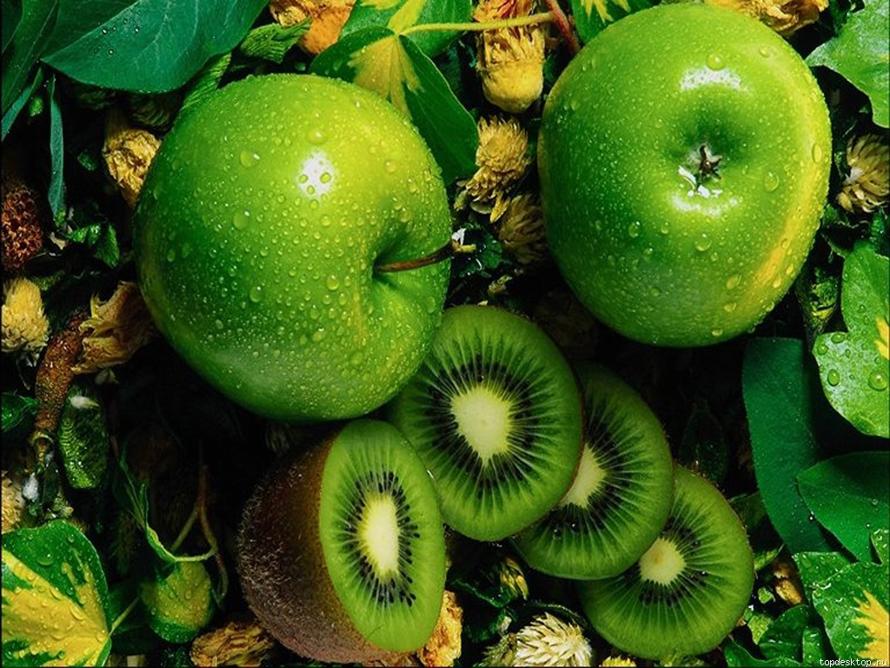
Яблоко ешь, кислый вкус – красота .
В яблоке – яблочная кислота.
.

Slide 14

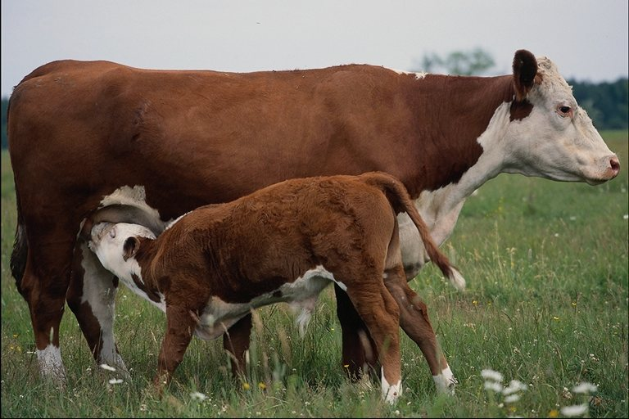
Думаю, что не приукрашу,
Если хвалить буду я простоквашу.
Есть в ней молочная кислота –
Молодость ваша и красота.

Slide 15
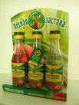
Яблочный уксус по ложке пейте,
Вы обязательно похудеете.
Уксус столовый на кухне хранится –
Для консервации пригодится.

Slide 16
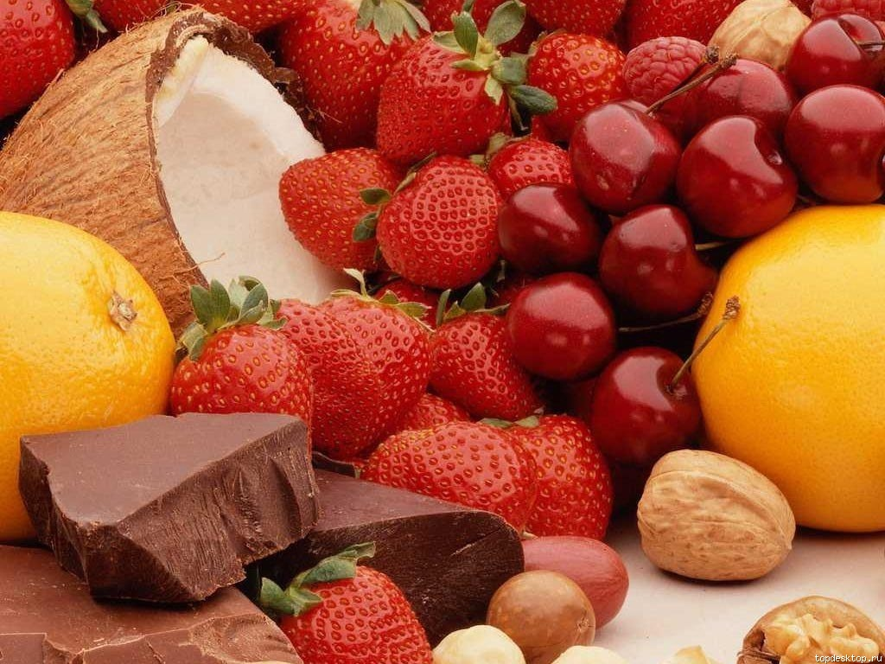
Лучше не жуйте косточки вишни,
Косточки сливы – это лишнее.
Будет вам плохо – диагноз такой:
Отравились синильной вы кислотой.

Slide 17

Вывод
Кислоты разные нужны,
Кислоты всякие важны!
Они и в пище и в траве,
В белке, и в дождевой воде.
И чтобы грамотными быть,
Кислоты нужно изучить!

Slide 18
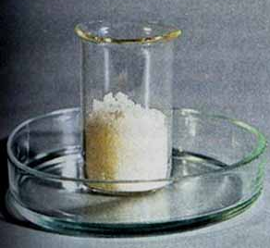
СТАНЦИЯ ЭКСПЕРИМЕНТАЛЬНАЯ
Что произойдет, если к сахару добавить концентрированную серную кислоту?

Slide 19
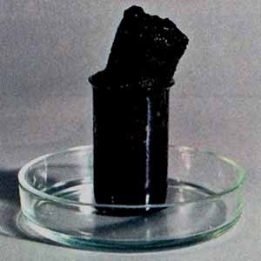
Концентрированная серная кислота обугливает органические вещества.
Правила техники безопасности:
Внимание!
Работать с кислотами необходимо аккуратно, так как можно получить ожог или отравление. При попадании кислоты на кожу надо смыть ее струей воды.

Slide 20
ДЕЙСТВИЕ КИСЛОТ НА ИНДИКАТОРЫ
Индикатор | Окраска индикатора в воде | Окраска индикатора в растворе соляной кислоты (HCl) | Окраска индикатора в лимонной кислоте
Индикаторная бумага | жёлтая
Фенолфталеин | бесцветная
Метилоранж | оранжевая
Вывод: независимо от вида кислоты (органической или неорганической) индикаторы изменяют свой цвет одинаково;
а это означает, что все кислоты обладают сходными свойствами.
С чем же это связано? Изучим их состав

Slide 21
СТАНЦИЯ
ТЕОРЕТИЧЕСКАЯ

Slide 22
Прочитайте формулы кислот.
HCl, H2SO4, H3PO4
Что общего во всех этих формулах?
все общие свойства кислот,
в том числе изменение окраски индикаторов,
связаны с элементом водородом.
Остальная часть молекулы называется кислотным остатком.
Кислоты
– это сложные вещества, состоящие из ионов водорода и кислотного остатка.
А чем ещё кроме разных кислотных остатков
отличаются формулы кислот?
О
Н

Slide 23
КЛАССИФИКАЦИЯ КИСЛОТ.
По количеству атомов водорода.
одноосновные
HCl
HNO3
1
кислоты
двух-
основные
H2S
H2SO4
2
3
трехосновные
H3PO4

Slide 24
По содержанию кислорода.
Кислород-
содержащие
HNO3
HNO2
H2SO4
H2SO3
HClO4
H2SiO3
H3PO4
Бескислородные
HF
HCl
HBr
HI
H2S
номенклатура
номенклатура
проверка
проверка

Slide 25
НОМЕНКЛАТУРА КИСЛОТ
Бескислородные кислоты:
К названию кислотообразующего элемента добавляют гласную «о»
и слова «водородная кислота»
HCl – хлороводородная кислота

Slide 26
Кислородсодержащие кислоты:
К русскому названию кислотообразующего элемента добавляют суффикс:
Если элемент проявляет высшую С.О.(равную № группы)
+6
– «-ная»: H2SO4
серная кислота
Если С.О. элемента ниже высшей +4
– «-истая»: H2SO3
сернистая кислота

Slide 27
Формула | Название
HF | Фтороводородная (плавиковая)
HCL | Хлороводородная (соляная)
HBr | Бромоводородная
HI | Йодоводородная
H₂S | Сероводородная

Slide 28
Формула | Название
HNO₃ | Азотная
HNO₂ | Азотистая
H₂SO₄ | Серная
H₂SO₃ | Сернистая
HClO4 | Хлорная
H₂SiO₃ | Кремниевая
H₃PO₄ | Фосфорная

Slide 29
Выполнение задания
Выясните и запишите, на каком признаке основывается каждая из классификаций
1 вариант
Кислоты: H₃PO₄, H₂S, HNO₃ называются ________________________
Признак, положенный в основу классификации___________________
2 вариант
Кислоты: H₂S, HCI, HBr называются _________
HNO_{3,} H₂SO₄, H₃PO₄ называются _____________
Признак, положенный в основу классификации ___________________
3 вариант
Кислоты: HCI, HCN, HNO₃ называются _______
H₂S, H₂SO_{4,} H₂CO₃ называются _______________
H₃PO₄ называется __________________________
Признак, положенный в основу классификации _____________________________________

Slide 30
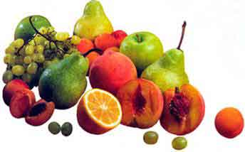
По происхождению кислоты бывают
ОРГАНИЧЕСКИЕ –
ЛИМОННАЯ, ЯБЛОЧНАЯ, УКСУСНАЯ, ЩАВЕЛЕВАЯ, МУРАВЬИНАЯ.

Slide 31

НЕОРГАНИЧЕСКИЕ-
СЕРНАЯ, СОЛЯНАЯ, ПЛАВИКОВАЯ, ФОСФОРНАЯ, АЗОТНАЯ.

Slide 32
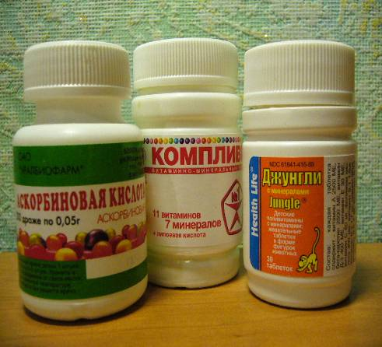
КИСЛОТЫ ПРИМЕНЯЮТСЯ В МЕДИЦИНЕ.
Аскорбиновая,
фолиевая,
ацетил-
салициловая
и другие

Slide 33
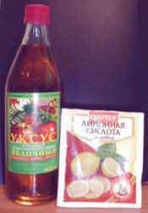

КИСЛОТЫ ПРИМЕНЯЮТСЯ В КУЛИНАРИИ .
Уксусная и
лимонная кислоты.

Slide 34
Игра «Третий лишний»
Задание:
в каждой строчке удалите формулу вещества,
которое принадлежит к другому классу
CaO
CO2 , , H2S
H2SO4 , Na2O, HCl
P2 NaOH , SO3
O5,

Slide 35

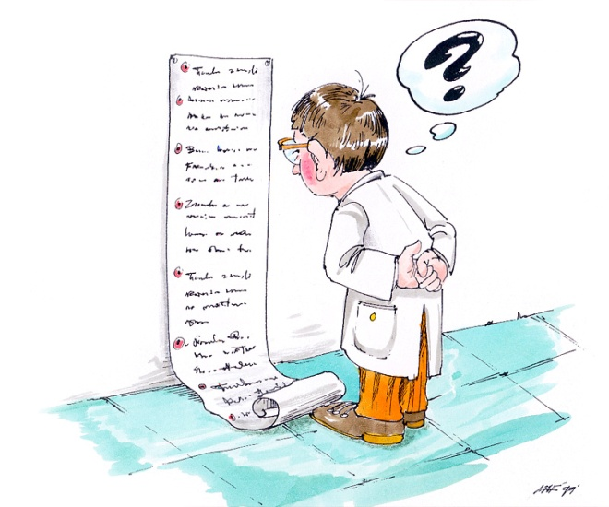
Домашнее задание:
§ 28, учить формулы и названия кислот,
подготовиться к химическому диктанту

